Slide 1
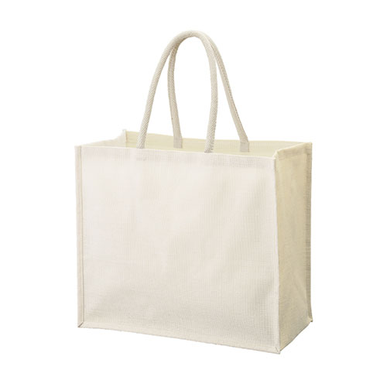
【提案書】
ジュートスクエアトート(LL)
特徴
ナチュラルでざっくりとした風合いがおしゃれで人気の高いジュート素材を使用したトートバッグ。スクエア型でしっかりとした印象を与えます。カラーはナチュラルとホワイトの2色。
商品写
納期
納期スペース
仕様
素材：植物繊維(ジュート)
サイズ：本体/約430×370×220(mm)・持ち手/約20×560(mm)
容量：約35L
お見積
お見積りスペース

